Slide 1
Data.gov.be
SmartFlanders
Arenberggebouw, Brussel
2019-10-17
Bart Hanssens
FOD BOSA Digitale Transformatie

Slide 2
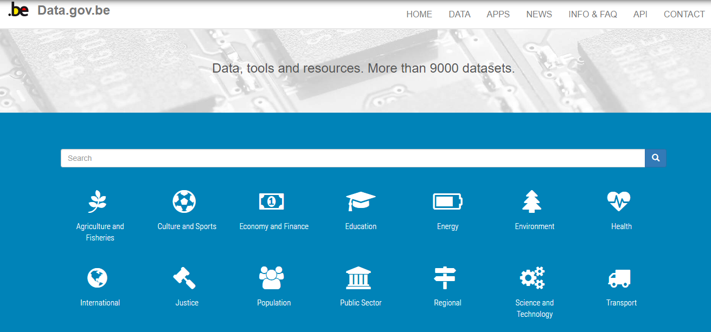
Data.gov.be portaal

Slide 3
Criteria (september 2015)
Meertaligheid zo goed mogelijk ondersteunen
Extra webcontent (presentaties, verslagen, nieuws …)
Integreren metadata andere portalen / sites
Export naar Europees open data portaal
In bestaande omgeving gehost kunnen worden
  Standaardplatform: Drupal
  Zo weinig mogelijk custom modules

Slide 4
Kosten
Lay-out website: +/- 4.000 EUR
Hosting en security updates: inbegrepen platform
Installatie + harvesting/scraping en update tools
  Eigen ontwikkeling, initieel 3 à 4 weken
  Later nog 2 à 3 dagen per geharvest portaal / site
  Controleren updates, aanpassingen: 1 à 2 weken per jaar
Vragen burgers / bedrijven
  Gemiddeld 2 à 3 per week

Slide 5
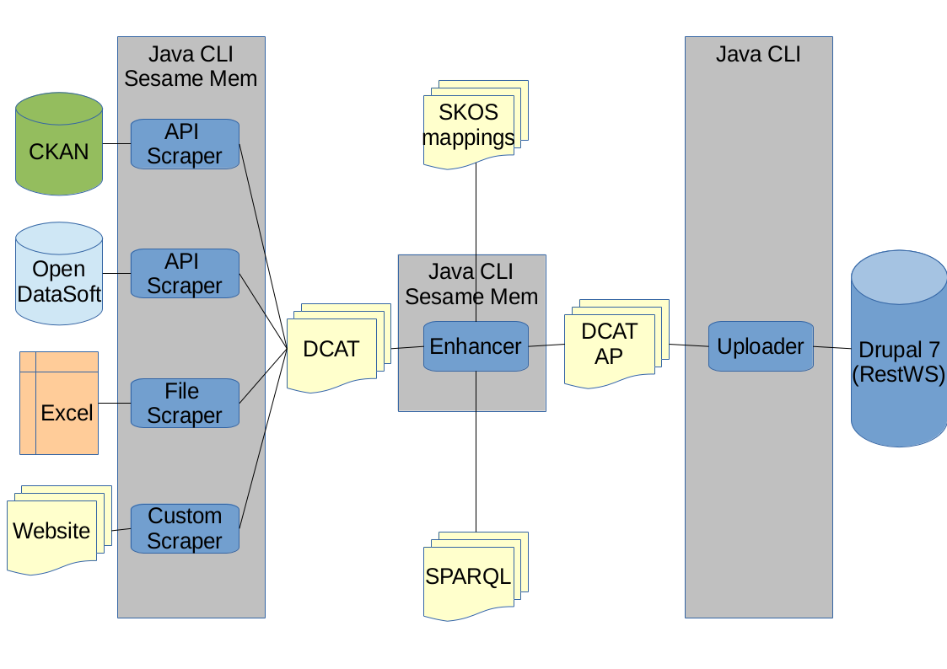
Scraping en updates

Slide 6
Waarom niet …
CKAN
  Meertaligheid was in 2015 nog niet zo goed
  Code EU portaal nog niet beschikbaar + te veel componenten
DKAN
  Niet in standaard “OpenFed”
The DataTank
  Niet zo geschikt om meertalige webcontent te beheren

Slide 7
FAQ
Export ?
  Site is eigenlijk bijproduct, metadata wordt als input gebruikt
  https://github.com/fedict/dcat
API ?
  Experimentele aparte LDF server
Linken ?
  https://github.com/fedict/dcattools
  https://www.drupal.org/project/openfed

Slide 8
FAQ (2)
Volgende versie: nog niet bepaald
  Drupal 8 ? Totaal ander platform ?
  Moet dan wel DCAT-AP 2 ondersteunen
Drupal DCAT export ?
  D7 testmodule gemaakt, maar nooit echt gebruikt => Views
  Misschien interessant voor D8 ?

Slide 9

Vragen ?

Slide 10
Bedankt !
@BartHanssens
bart.hanssens@bosa.fgov.be
opendata@belgium.be

